Slide 1



고객특성을 반영한 텔레마케팅 전략 및 신규 카드 개발을 통한매출 향상

Slide 2
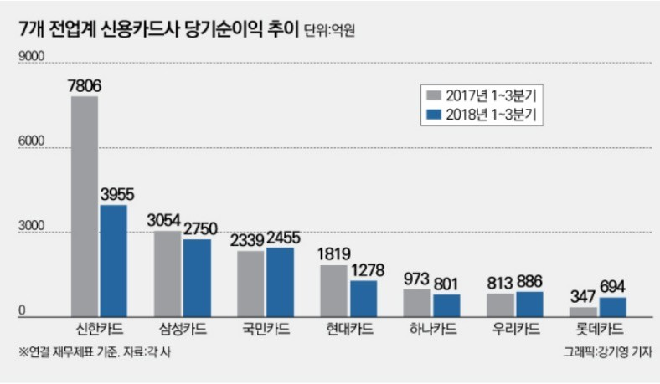
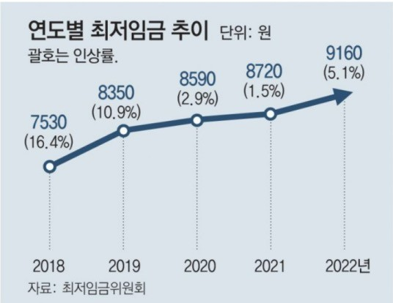
추진 배경
<신용카드 당기순이익 추이>
<신용카드 시장 점유율>
< 연도별 최저임금 추이>
23
22
21
20
19
18
17
16
15
신한카드
KB 국민카드
삼성카드
현대카드
수수료 인하 정책으로 카드사 매출 감소에 따른 카드 혜택 축소
극심한 시장 경쟁 속에서 떨어지는 시장점유율
최저임금 상승으로 텔레마케터 인건비 상승
수수료 인하 정책, 시장점유율 하락, 최저 임금 상승 등의 요인으로 당사의 경영 악화 우려를 극복하기 위해 프로젝트를 진행
01

Slide 3

현상 및 개선기회
텔레마케팅 아웃바운드 효과 감소
텔레마케팅 효율성 미흡
고객 소비패턴 파악 미흡
데이터 관리를 통한
고객 타겟팅 적중률 향상 필요
예측모델을 활용해 텔레마케팅 효율성 극대화
결제데이터 분석을 통해 고객의 소비패턴 파악
핵심 성과 지표 (KPI) | 가중치 | 현수준 | 목표수준
매출액(원) | 50% | 4조 1000억 | 4조 5000억 (약 10% 향상)
텔레마케팅 아웃바운드 성공률(%) | 25% | 22 | 50
신규 카드 발급 수(매) | 25% | 400만 | 450만 (약 10% 향상)
02

Slide 4
분석계획 및 결과
데이터 특성 확인 및 정제
Data 명
설명
핵심 인자
크기
rows x cols
TM_meta
(TM + Card)
텔레마케팅 고객정보 + 카드정보
계약 여부
41,188 x 29
Card_Spending_meta
(Card_Spending + Card)
카드사용 정보 + 카드정보
사용 금액
187,437 x 26
결측치 처리
이상치 처리
파생변수 생성
<TM_meta>
<TM_meta>
변수 범주화
세대
P_days
39,673개
카드종류
4개
P_days
연령 → 연령대 연회비 → 연회비 범주
없음 0~7,000
7,000~12,000
12,000~15,000
15,000 초과
연도 + 연령
변수 제거
데이터(행) 제거
세대
<Card_Data>
<Card_Spending>
회당 사용 금액
PLCC
옵션
58개
행정 구역 다시 매치
이상치 삭제
옵션
주소
없음 → 0
사용횟수
^{사용 금액} = 회당 사용 금액
제휴 / PLCC
크롤링으로 수집
사용 횟수
있음 → 1
사용금액
03

Slide 5
분석 계획 및 결과
분석 계획
No | 개선기회 | 목적 | 분석방법 | 주요내용
1 | 고객 소비패턴 파악 | 카드 결제 데이터 분석을 통한 고객 소비 패턴 파악 | 탐색적 데이터 분석 Bar plot, Count plot | 세대별 소비금액을 bar plot으로 확인
 |  |  |  | 연령별/지역별/성별/소비처업종별 평균소비금액을 bar plot, count plot으로 확인
2 | 고객 선호카드 파악 | 고객 소지 카드 파악을 통해 고객 선호 카드 파악 | 탐색적 데이터 분석 Bar plot | 연령별 연회비를 bar plot으로 확인
3 | 텔레마케팅 아웃바운드 효과 향상 | 텔레마케팅 성공에 영향을 미치는 핵심인자 도출 | 탐색적 데이터 분석 Bar plot, Line plot | 통화시간/통화횟수가 계약여부에 미치는 영향을 bar plot, line plot으로 확인
 |  |  | 가정 검정 | 통화시간, 통화횟수와 텔레마케팅 계약여부의 상관성 확인 및 검정
4 | 텔레마케팅 효율성 향상 | 텔레마케팅 계약 여부 예측 모델 개발 | ExtraTrees, RandomForest, XGBoost, CatBoost, LGBM | 고객 결제 데이터와 텔레마케팅 데이터로 계약 여부 분류 모델링 구축
 |  |  |  | 계약 여부에 영향을 미치는 인자 확인
 |  |  |  | 평가 지표를 종합적으로 고려하여 성능이 가장 높은 모형 선정
04

Slide 6
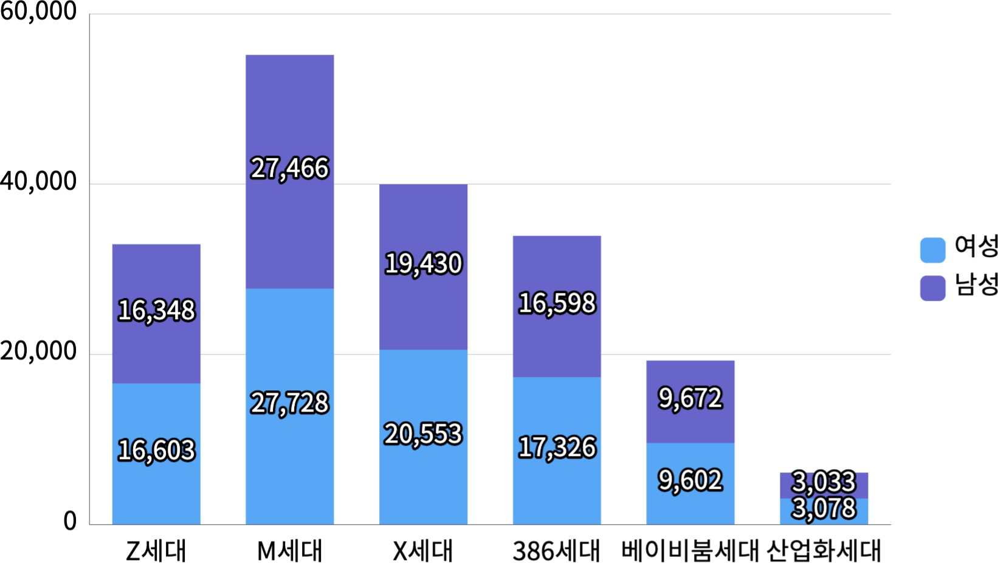
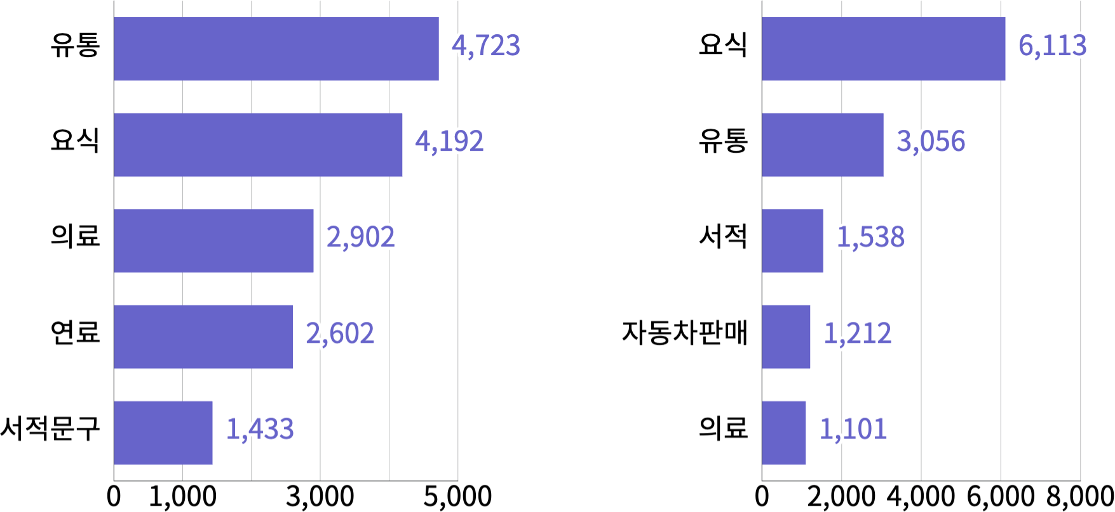
분석 계획 및 결과
시각화를 통한 자사 고객 현황 파악
<세대와 성별에 따른 평균 사용금액>
<M,Z세대와 소비처 업종별 평균 사용금액 (상위 5위)>
평 균
사 용
금 액
MZ 세대
(전체 회원의 약 36%차지)
M세대 주요 소비처
Z세대 주요 소비처
주력 고객 세대
유통 > 요식 > 의료 요식 > 유통 > 서적
MZ세대는 다른 세대들 보다 온라인, 디지털을 기반으로 트랜드에 민감하며 새롭고 다양한 경험을 추구하는 특성을 가져
이전 세대와는 차 이 를 보 이 는 것 이 가장 큰 특징
Z세대: 1995년 이후 출생 M세대: 1980~1994년생 X세대: 1970~1979년생 386세대: 1960~1969년생
베이비붐세대: 1950~1959년생
산업화 세대: 1940~1949년생
세대 설명
05

Slide 7

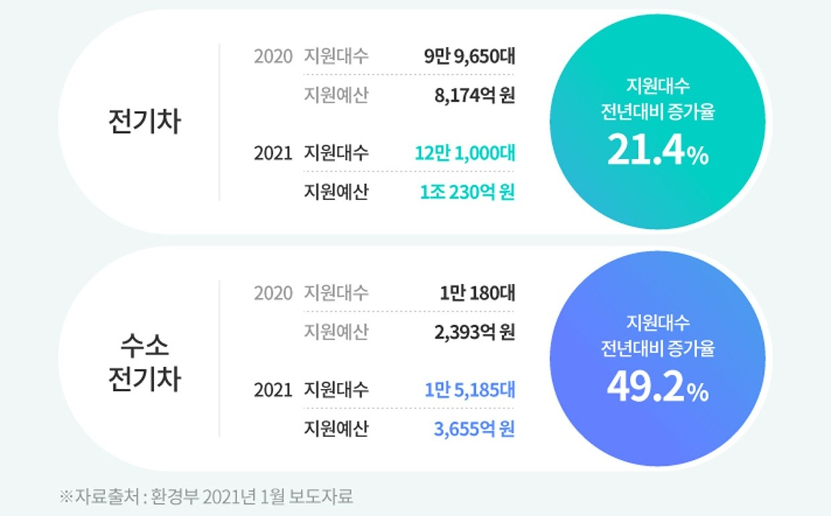
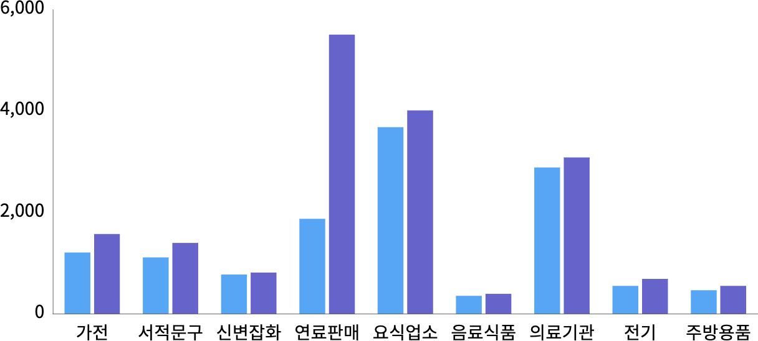
분석 계획 및 결과
시각화를 통한 주요 소비처 변화 파악
<연도별 소비처 업종별 평균 사용 금액>
<2021 친환경차 보급 물량 확대>
평 균
사 용
금 액
연료 판매의 변화가 유난히 두드러진 원인에는 정부 정책의 영향이 있음
⇣
정부 정책에 따라 변화하는 소비 트렌드에 맞춰 전기차 관련 카드 출시 고려 가능
06

Slide 8
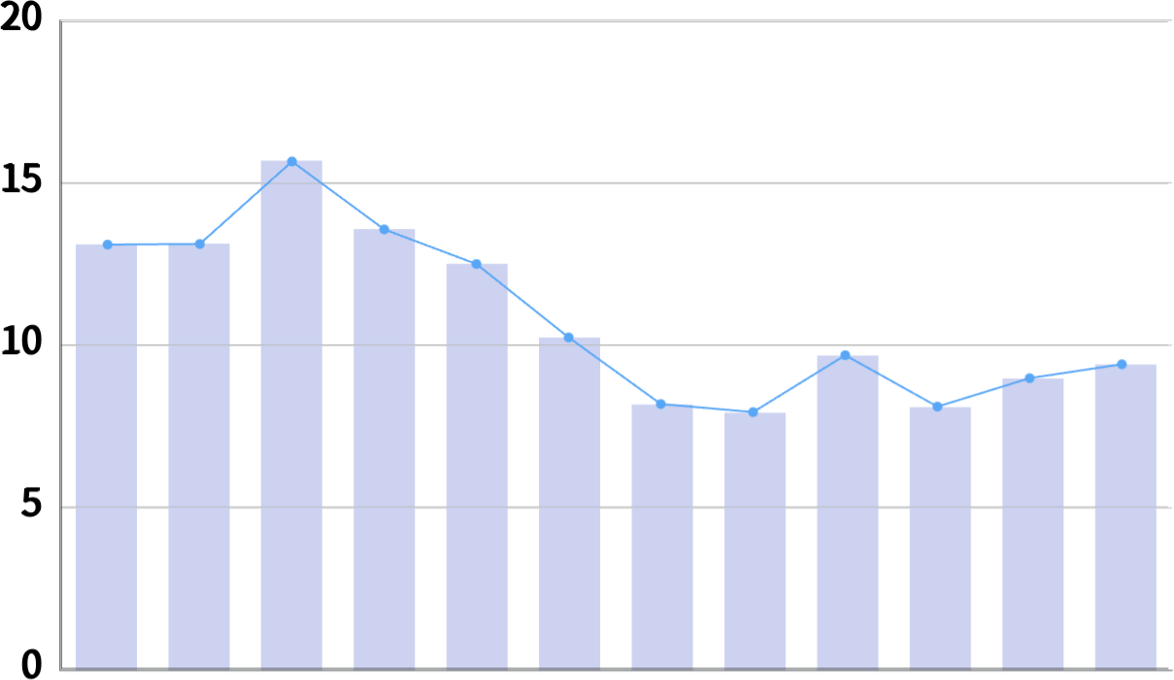
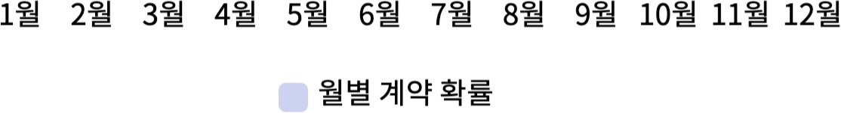
분석 계획 및 결과
월별 계약 성공률 및 신규 카드 발급 현황
<월별 신규 카드 계약 순위>
순위 월 | 1위 | 2위
1월 | 알뜰주유소 P카드 | 네이버페이 P카드
2월 | 현대오일뱅크 P카드 | 신세계 P카드
3월 | NC 다이노스 gs칼텍스 P카드 | BC 부자되세요 홈쇼핑 P카드
4월 | 현대오일뱅크 P카드 | 아시아나 P카드 air 1.5
5월 | 프리드라이프 gs칼텍스 | P카드 cube
6월 | P카드 airone | CJ 헬로비전 P카드 bigplus
7월 | 아웃백스테이크하우스 P카드 | 메가쇼핑 P카드
8월 | 팝 P카드 lady | 엑스골프 gs칼텍스 P카드
9월 | P카드 bigplus | 몰테일 gs칼텍스 p 카드 s
10월 | P카드 d-day | P카드 cube
11월 | P카드 mr.life | P카드 deep dream
12월 | Fc 유소년축구사랑 gs 칼텍스 | Ncsoft P카드
<월별 계약 성공률>
*PLCC(Private Label Credit Card): 제휴기업에 특화된 혜택을 제공하는 카드
월별 텔레마케팅을 통해 계약에 성공한 상품들의 1, 2위가 대부분 PLCC카드와 제휴카드 임을 발견
⇣
고객의 선호에 맞춰 PLCC 상품 출시 고려
07

Slide 9
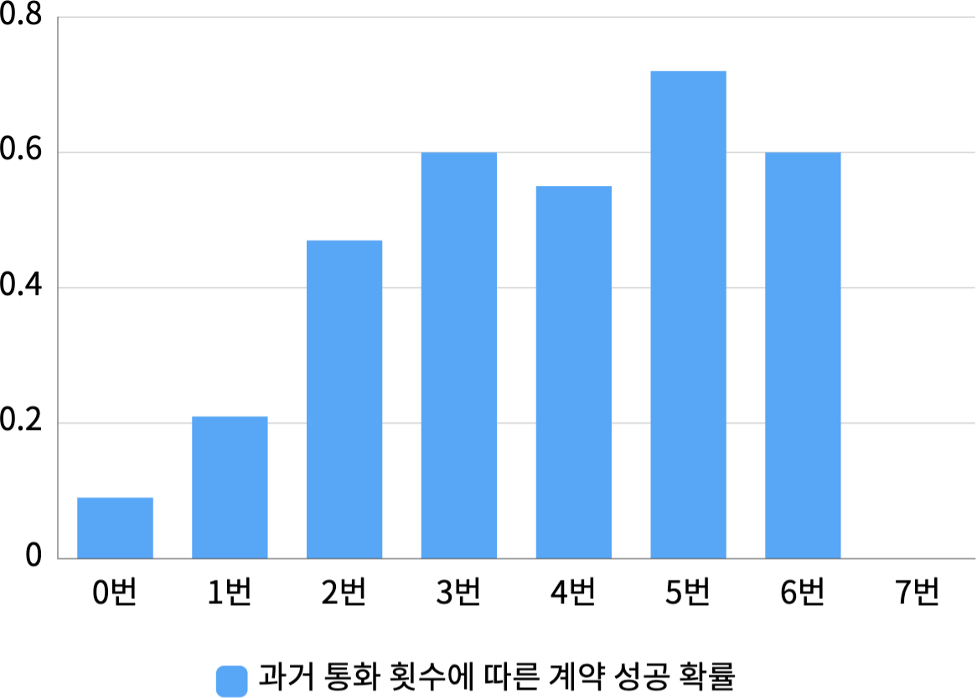
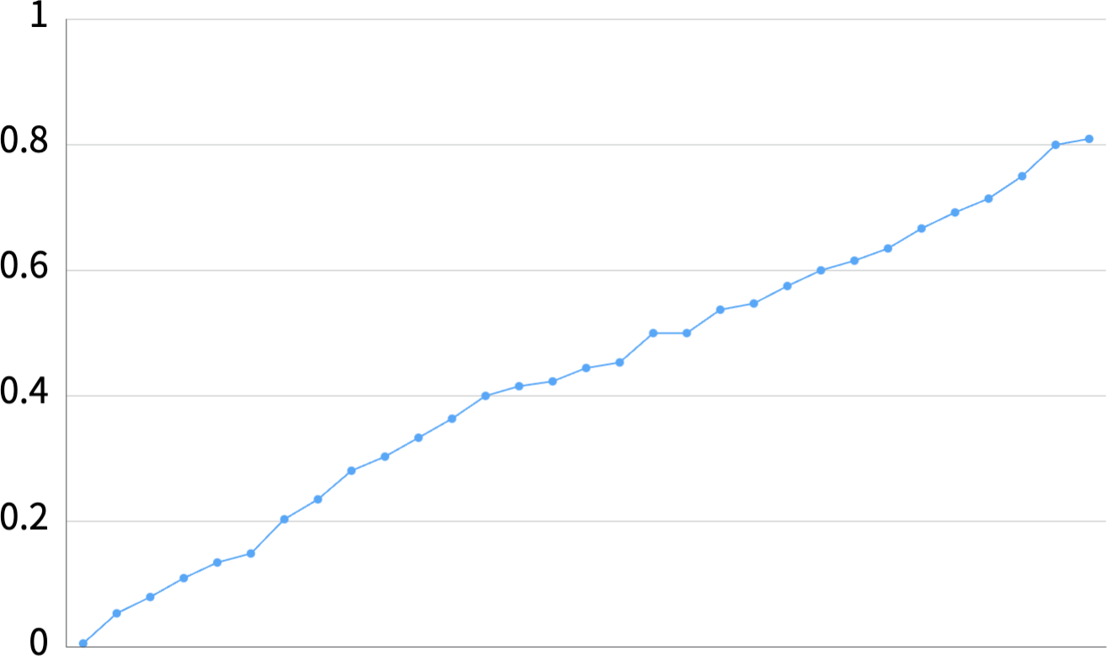
분석 계획 및 결과
시각화를 통한 통화 횟수 및 시간과 계약 성공률간의 관계 파악
<과거 통화 횟수에 따른 계약 성공률>
<통화 시간에 따른 계약 성공률>
계 약
성 공 률
계 약
성 공 률
0분 5분 10분 15분 20분 25분 30분
통화 시간이 길수록 계약 성공률이 급격한 상승세를 보임
통화 횟수가 많을수록 계약 성공률 상승
텔레마케팅 아웃바운드 효과 향상을 위해 상담원 교육에 통화 횟수와 통화 시간의 중요성을 반영
08

Slide 10
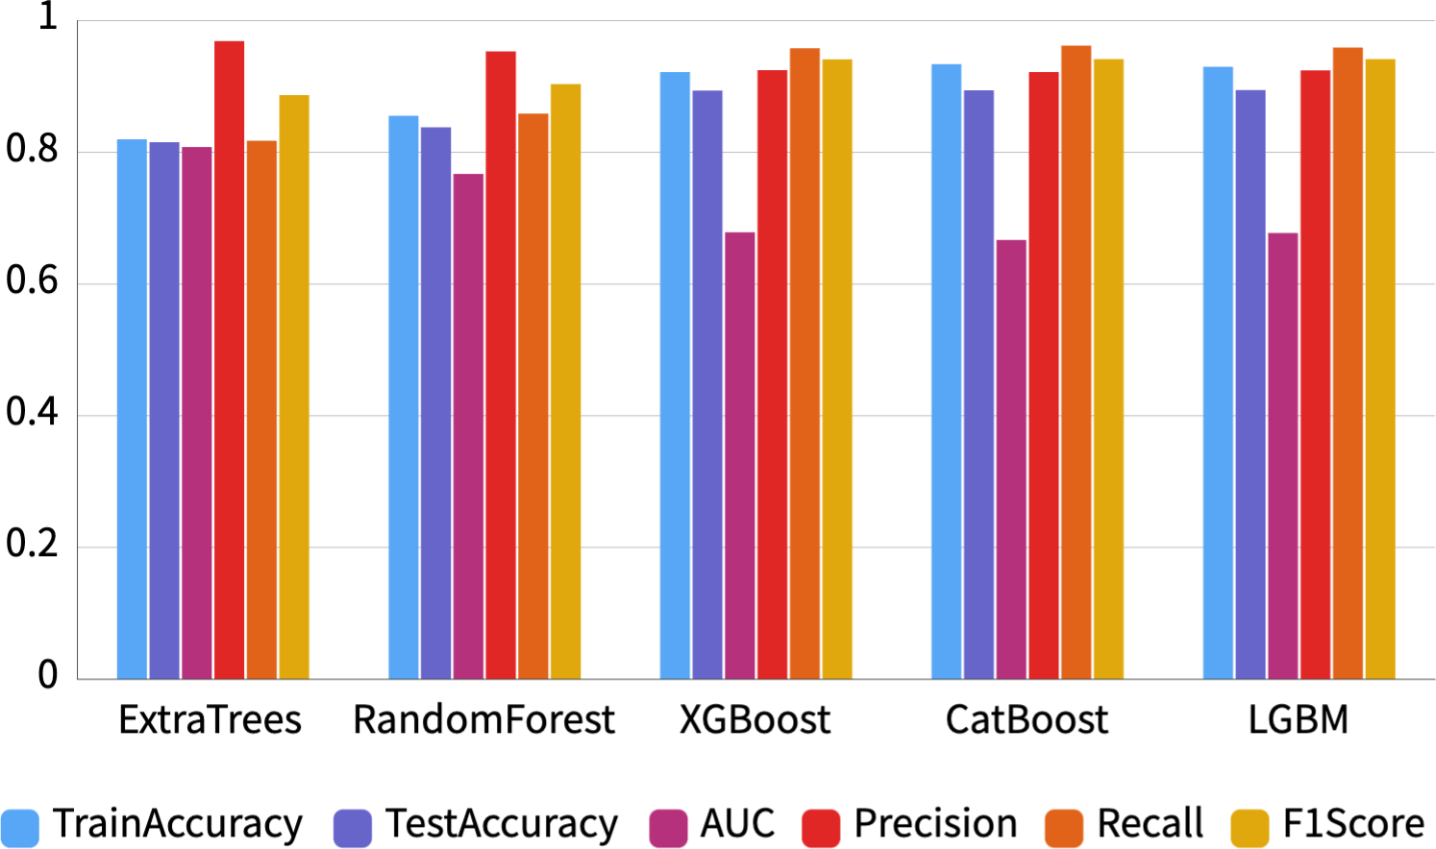
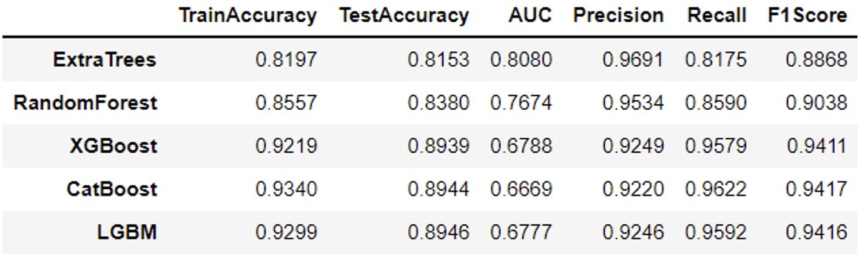
분석 계획 및 결과
텔레마케팅 성공률 예측 프로그램을 구축하기 위한 성공여부 예측 모델 생성
Pycaret Select Models
GridSearch
Stacking
설명력이 높은 LGBM 모델 선택
예측 프로그램을 통해 텔레마케팅 성공률이 높은 고객들만 주 타겟으로 선정 가능
09

Slide 11
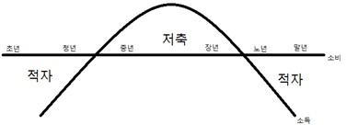
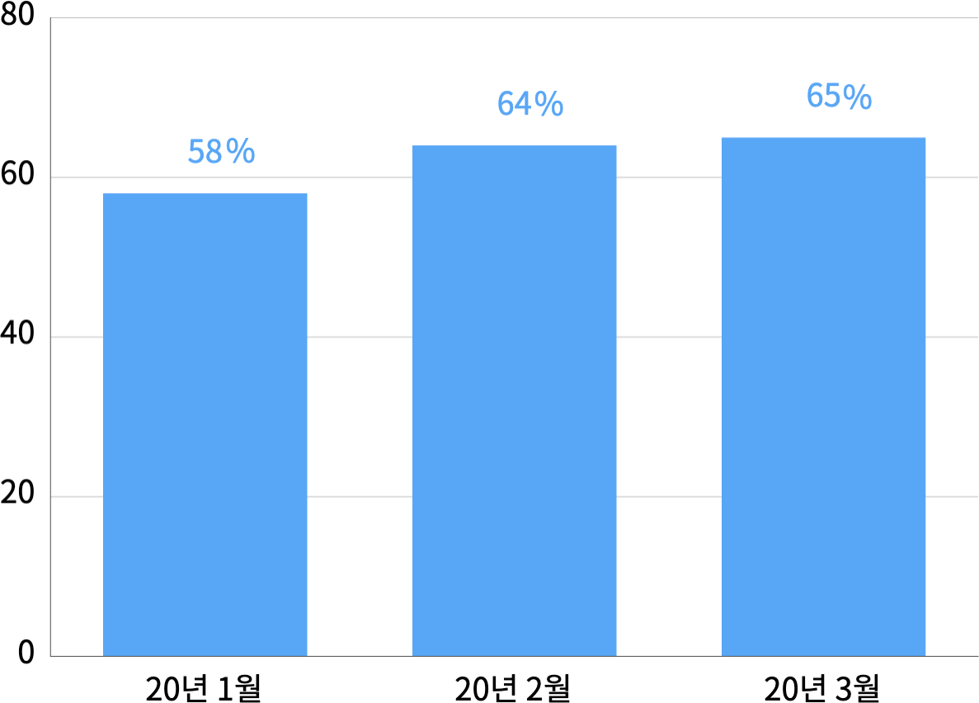

개선안 및 적용 방안
카드 상품 개발 1) MZ세대를 타겟팅한 카드
새로운 소비 가치
온라인으로 변화하는 소비플랫폼
이전 세대의 소비가치
유통업종 내 온라인 비용 비중 변화
< 생애주기 곡선 >
기능
가격
MZ 세대의 소비가치
기능, 가격 등 기존의 소비가치
감각
이미지
레트로 스타일, 리미티드 에디션 등 굿즈 카드 출시
온라인 소비 증가에 따라
간편결제 혜택 등 핀테크와 결합한 카드 출시

Slide 12
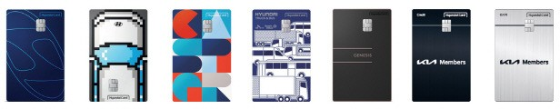
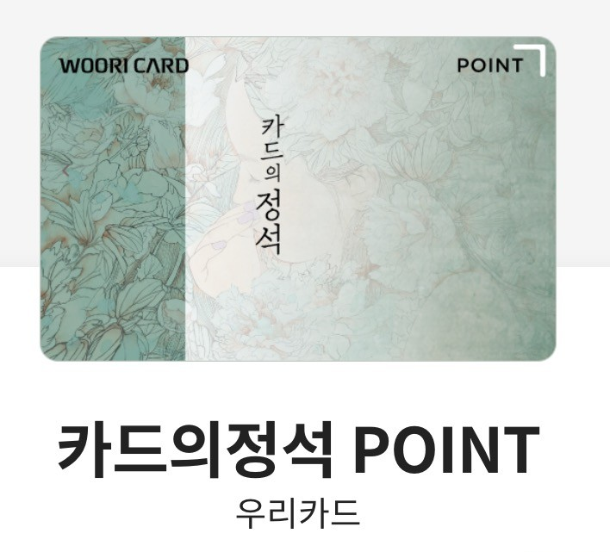
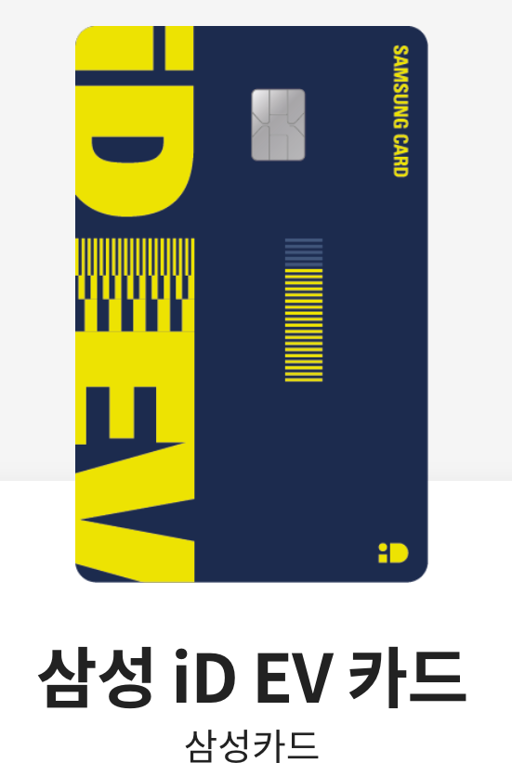
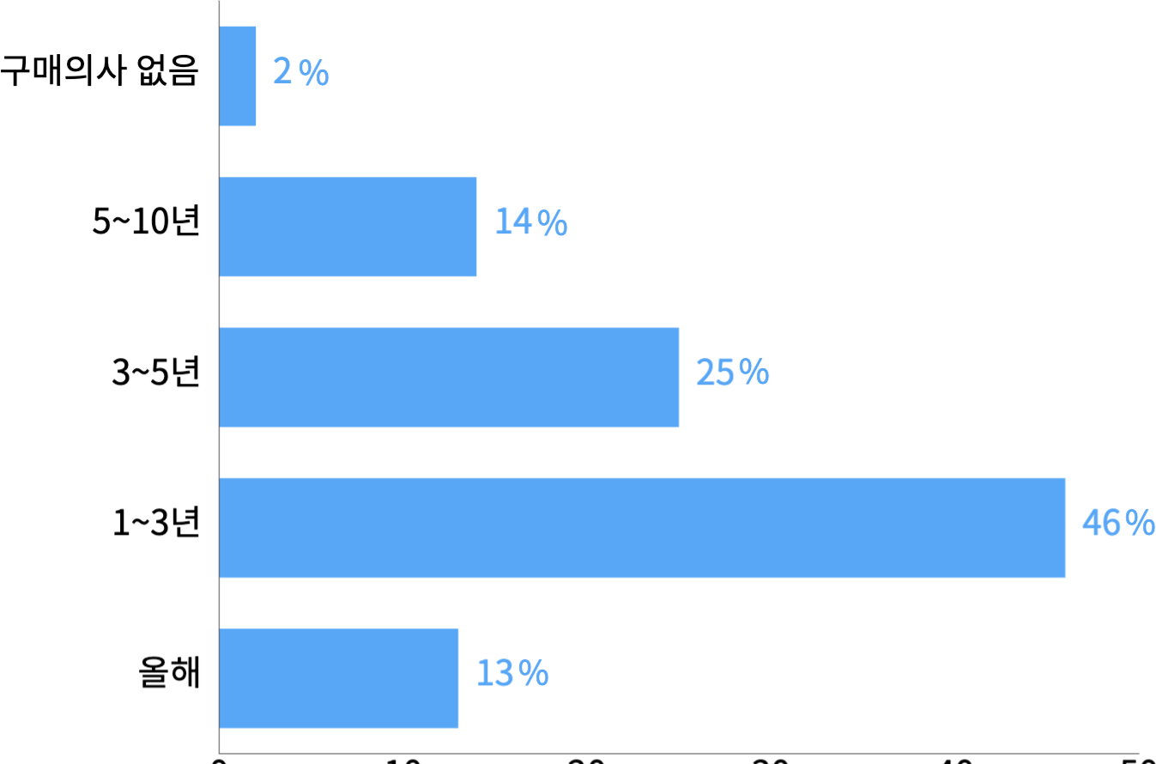


개선안 및 적용 방안
카드 상품 개발 2) 전기차 PLCC 카드
경쟁사 카드 상품 현황
전기차 혜택 카드 파악
H카드의 자동차 특화 PLCC
카드의 종류에 따른 전기차 관련 혜택의 정도
일반 카드 PLCC 카드
(차량 구매 시 무이자 할부 혜택+포인트 2배 적립)
전기차 선호도 현황
향후 5년 이내 전기차 구매 의사 84%
일반 카드의 경우 전기차 충전 요금 5% 적립 PLCC카드의 경우 전기차 충전 요금 50~70% 할인
전기차 소비 시장의 커지는 트랜드에 맞춰 전기차 PLCC 카드 개발

Slide 13




개선안 및 적용 방안
텔레마케팅 아웃바운드 성공률 향상 방안 2) 예측 모델 활용
텔레마케팅 대상 고객의 정보를 입력하면 아웃바운드 성공률을 예측하는 프로그램 구축
과거 통화 횟수 클릭
통화 시간 입력
주택대출 여부 클릭
개인정보 입력
보유카드 PLCC 여부 클릭
결혼 여부 입력
텔레마케팅 아웃바운드 성공률 출력

Slide 14
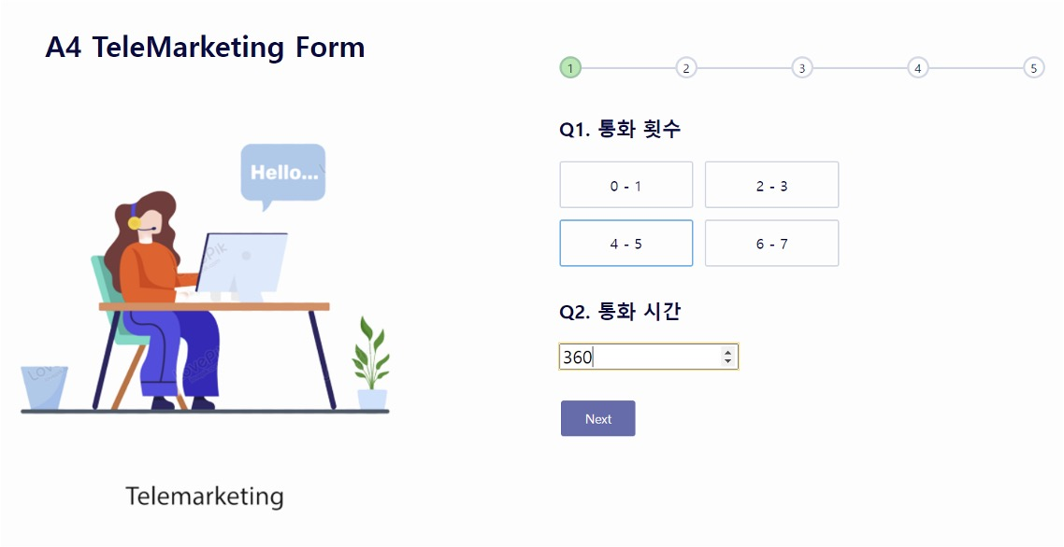
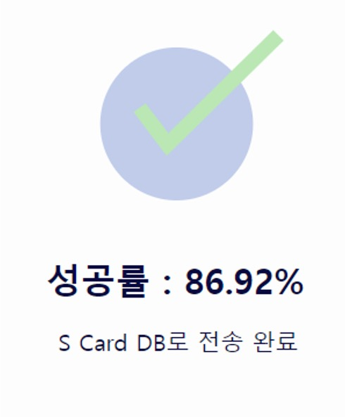
시연

Slide 15

시연

